Slide 1

Android移动开发基础案例教程
第7章 Service（服务）
· 服务的创建
· 服务的生命周期
· 服务的启动方式
· 服务的通信

Slide 2
作业点评
请简要说明要拦截外拨电话需要使用什么权限。
请简要说明注册广播有几种方式，以及每种方式的特点。

Slide 3
预习检查
服务分为几种
服务的生命周期

Slide 4
主讲内容
7.1 服务的创建
7.2 服务的生命周期
7.3 服务的启动方式
7.4 服务的通信

Slide 5
服务的创建
服务的创建
服务的创建与广播接收者类似，同样在程序包名上点击右键选择【New】→【Service】→【Service】选项，在弹出窗口中输入服务的名称即可完成创建。
服务创建完成后，Android Studio会自动在AndroidManifest.xml中对服务进行注册。

Slide 6
服务的创建
清单文件
<?xml version="1.0" encoding="utf-8"?>
<manifest xmlns:android="http://schemas.android.com/apk/res/android"…>
<application …… >
<service
android:name=".MyService"
android:enabled="true"
android:exported="true" >
</service>
</application>
</manifest>

Slide 7
主讲内容
7.1 服务的创建
7.2 服务的生命周期
7.3 服务的启动方式
7.4 服务的通信

Slide 8
服务的生命周期
服务的启动方式
通过
startService()
方法启动
当通过startService()方法启动服务时，需要自身调用stopSelf()方法或者其他组件调用stopService()方法时服务才能停止。
通过
bindService()
方法启动
当使用bindService()方法启动服务时，需要调用onUnbind()方法解除绑定之后才会被销毁。

Slide 9
主讲内容
7.1 服务的创建
7.2 服务的生命周期
7.3 服务的启动方式
7.4 服务的通信

Slide 10
7.3.1 startService方式启动
服务的启动方式
startService()方法启动服务，服务会长期的在后台运行，并且服务的状态与开启者的状态没有关系，即使启动服务的组件已经被销毁，服务会依旧运行。

Slide 11
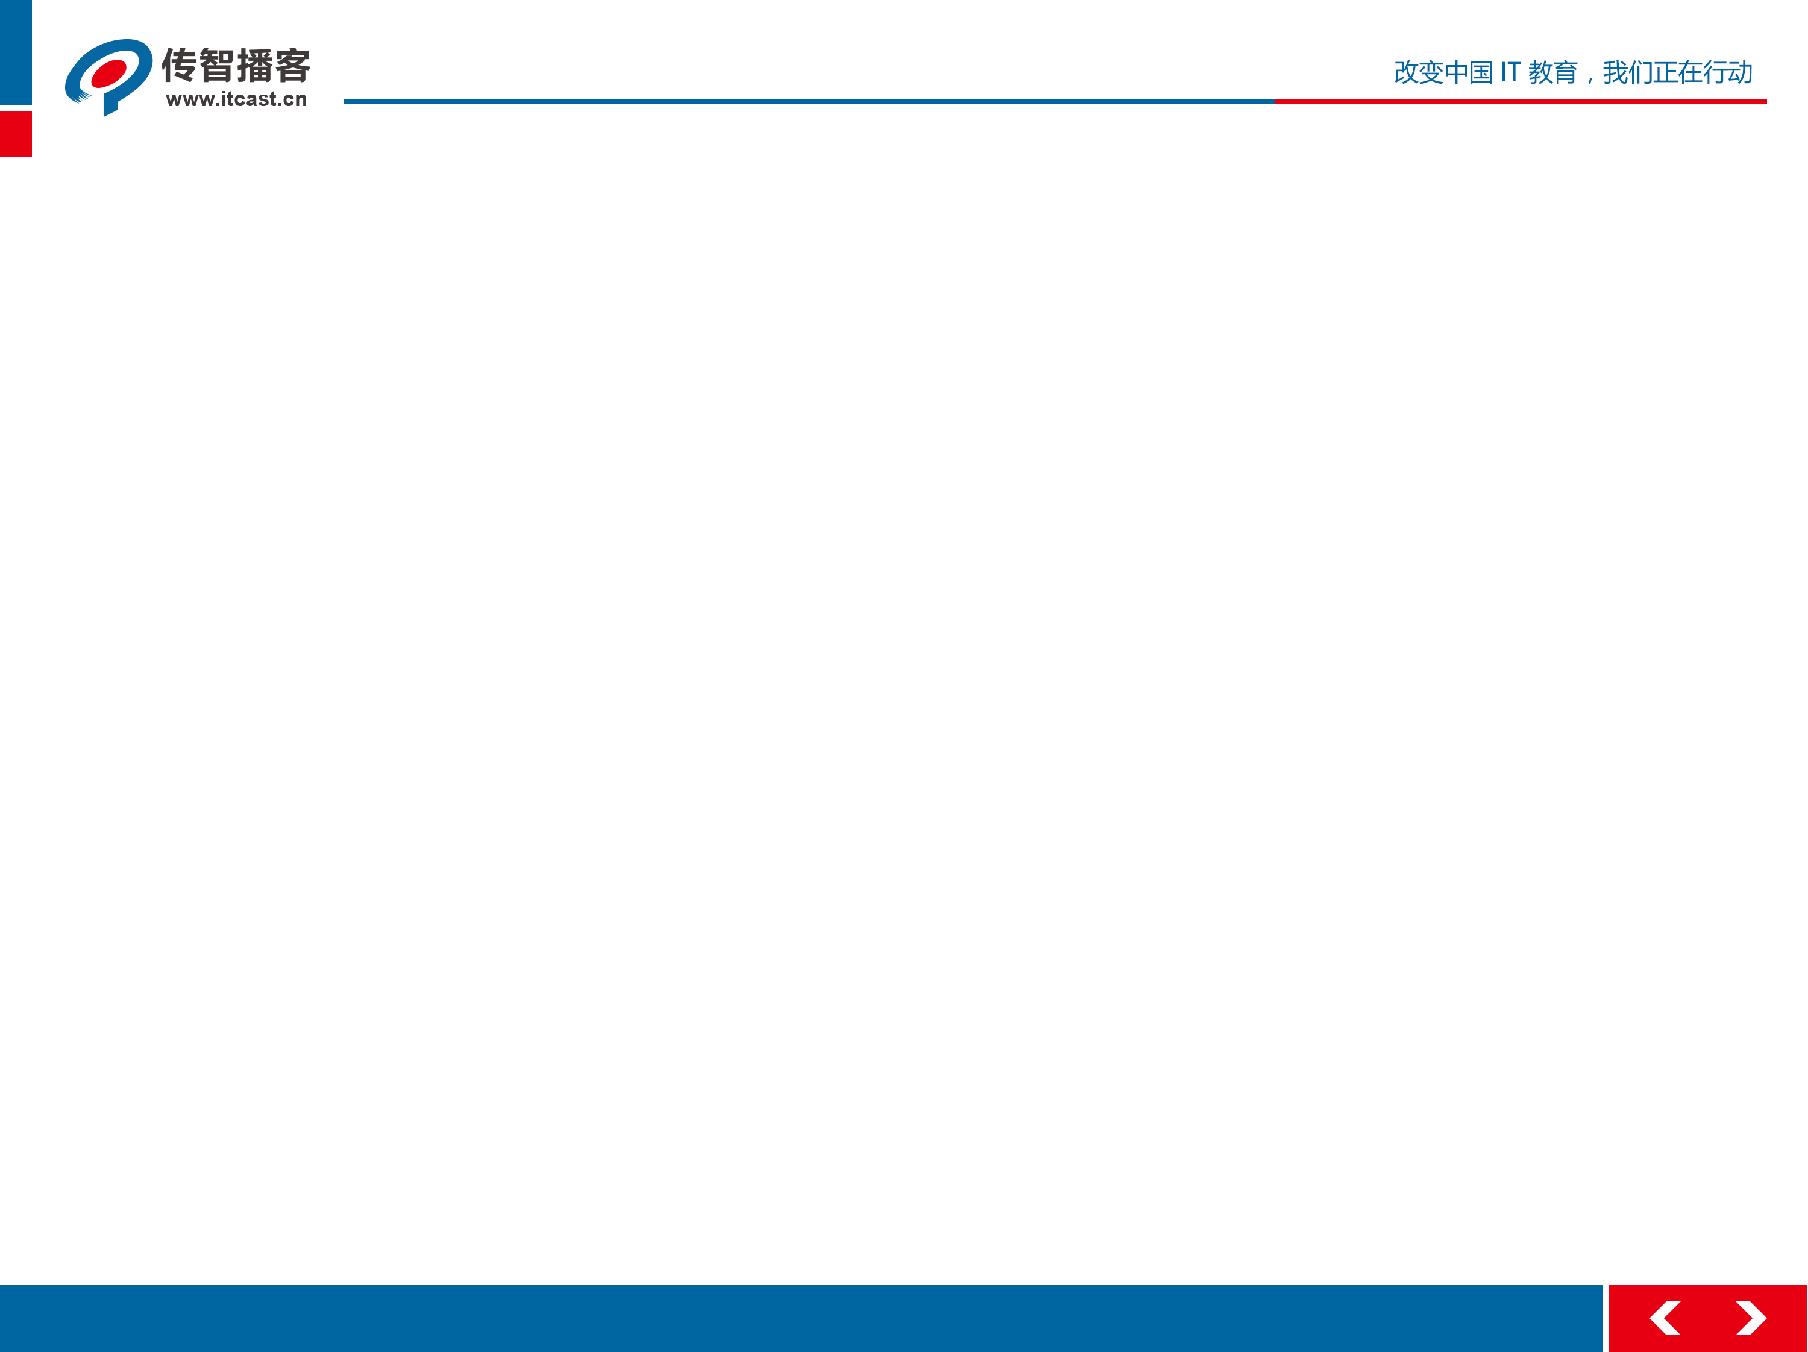
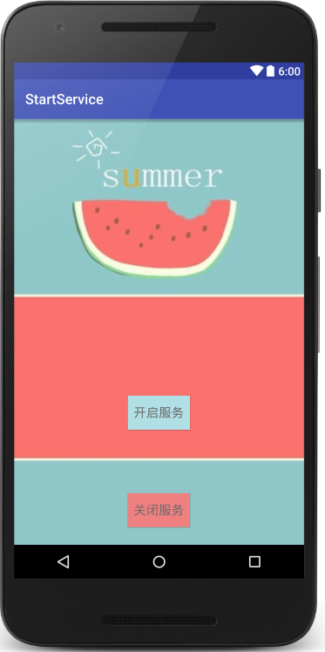
7.3.1 实战演练——startService
1
功能描述：
通过startService()方式启动服务。
Service的创建，
startService()方式启动服务。
2
技术要点：
启动服务界面的设计与实现
服务类的创建与实现
界面逻辑代码的设计与实现
3
实现步骤：
案例代码（详见教材P21—P26）

Slide 12
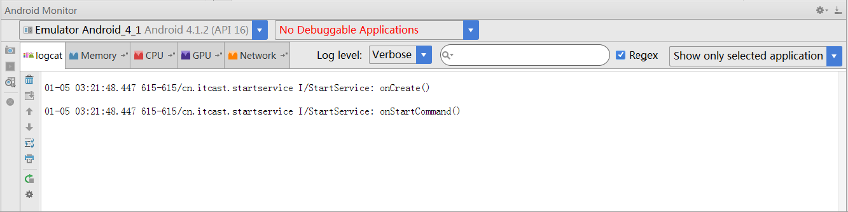
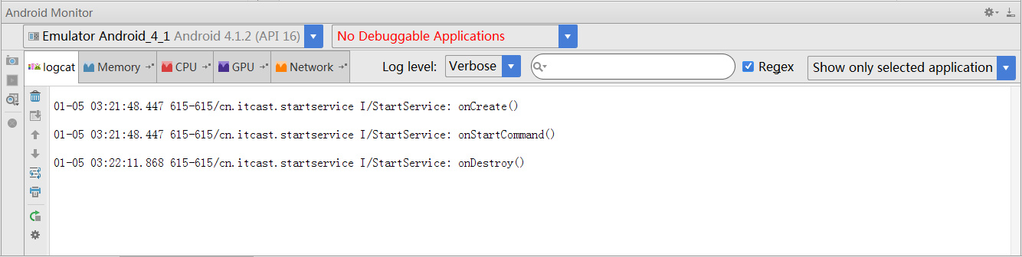
7.3.1 实战演练——startService
开启服务
关闭服务

Slide 13
7.3.2 bindService方式启动
bindService方式
通过bindService()方法启动服务时，服务会与组件绑定。当调用onUnbind()方法时，这个服务就会被销毁。
bindService(Intent service,ServiceConnection conn, int flags)

Slide 14
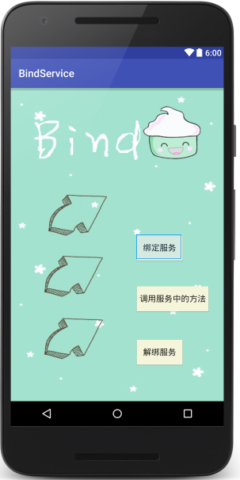
7.3.2 实战演练——bindService
1
功能描述：
通过bindService()方式启动服务。
Service的创建，
bindService()方式启动服务。
2
技术要点：
启动服务界面的设计与实现
服务类的创建与实现
界面逻辑代码的设计与实现
3
实现步骤：
案例代码（详见教材P21—P26）

Slide 15
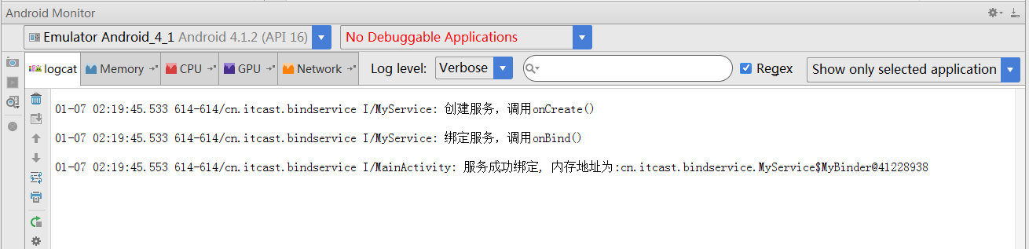
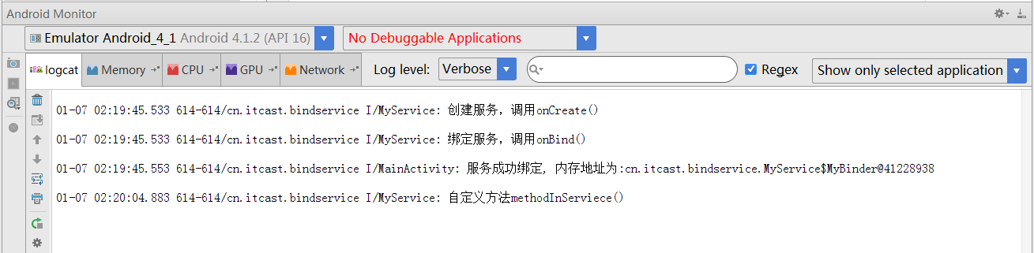
7.3.2 实战演练——bindService
绑定服务
调用服务中的方法

Slide 16
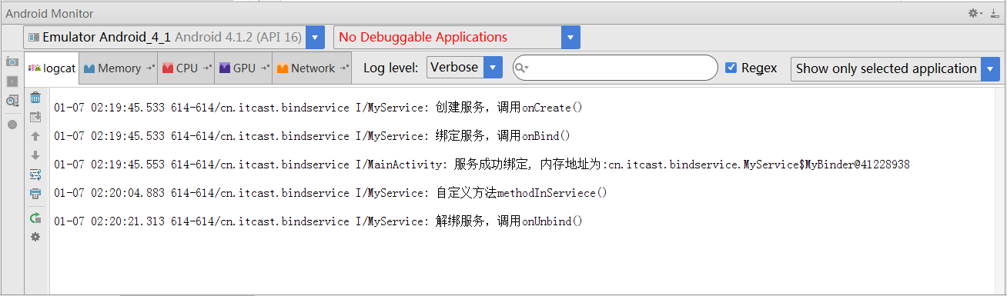
7.3.2 实战演练——bindService
解绑服务

Slide 17
主讲内容
7.1 服务的创建
7.2 服务的生命周期
7.3 服务的启动方式
7.4 服务的通信

Slide 18
7.4.1 通信方式
本地服务通信
本地服务通信是指应用程序内部的通信，需要使用IBinder对象进行本地服务通信。
远程服务通信
远程服务通信是指两个应用程序之间的通信，远程服务通信是通过AIDL实现的。

Slide 19
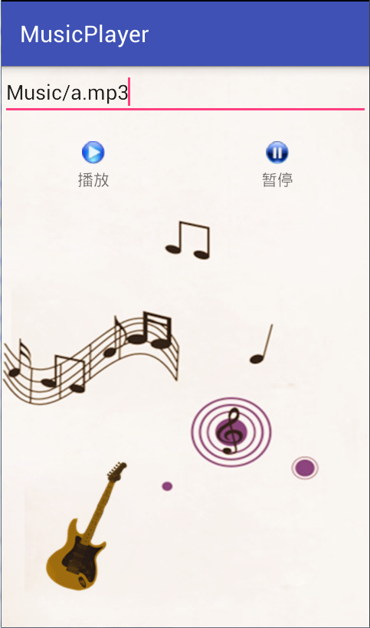
7.4.2 实战演练——音乐播放器
1
功能描述：
通过指定音乐路径实现音乐播放和暂停功能。
音乐播放功能的实现，
Service的使用。
2
技术要点：
音乐播放器界面的设计与实现
服务类的创建与实现
界面逻辑代码的设计与实现
3
实现步骤：
案例代码（详见教材P21—P26）

Slide 20
7.5 本章小结
本章主要讲解了Android中的服务，首先讲解了如何创建服务、服务的生命周期，然后讲解了服务的两种开启模式，最后讲解了使用服务在程序中进行通信。在程序开发中，服务的使用非常广泛，初学者需要熟练掌握并运用。

Slide 21
✎ 本章作业
请简要说明Service有几种启动方式以及每种启动方式的特点。
请简要说明本地服务通信的过程。
✎ 预习作业
什么是内容提供者
内容观察者的作用

